Slide 1
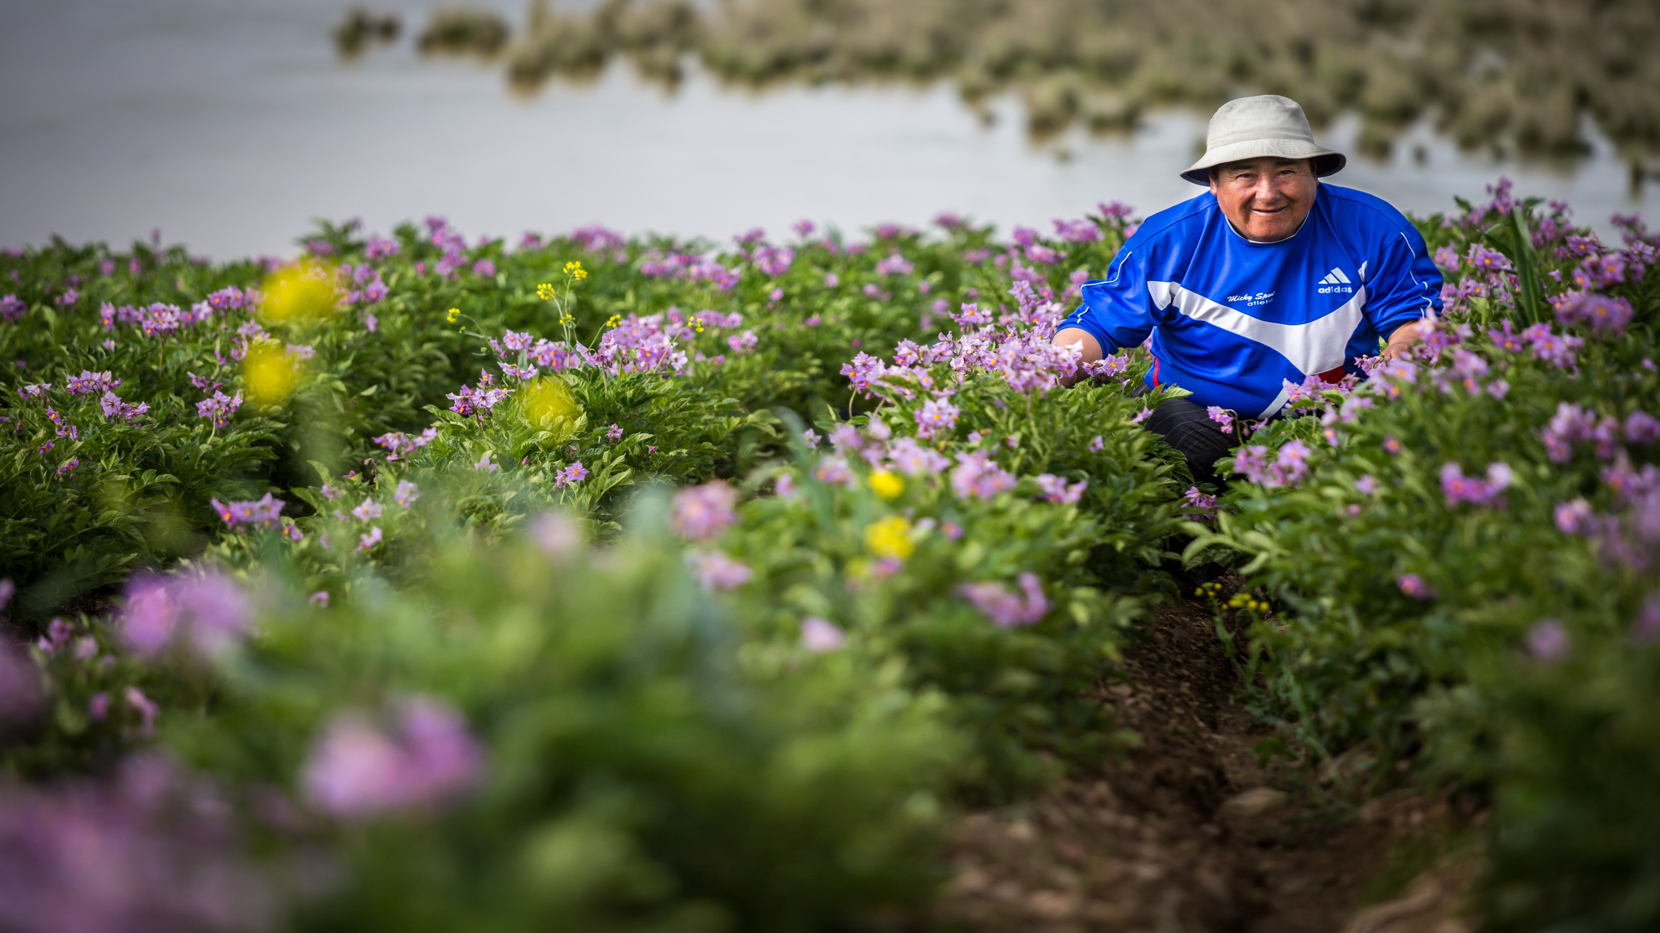


Investigación sobre la variación climática y riesgo para la producción de papa según época de siembra a partir de datos del registro Pachagrama en comunidades del Altiplano de Bolivia
Proyecto de investigación
Yapuchiris III
Eleodoro Baldiviezo
PROSUCO - Bolivia

Slide 2
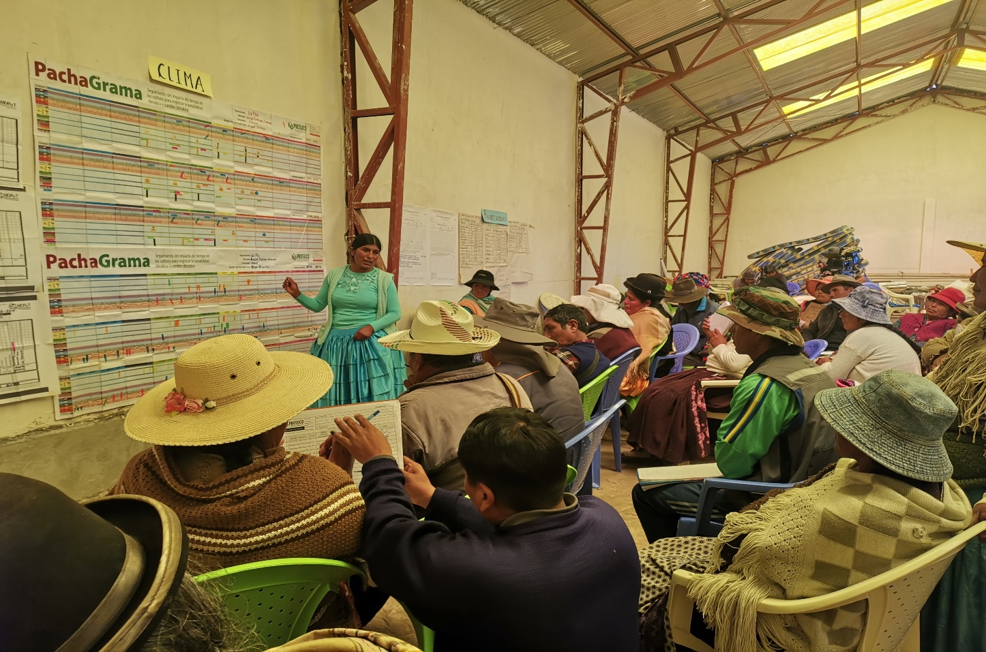
Introducción
Consideraciones
Metodología
Hallazgos
Conclusiones
Contenido

Slide 3
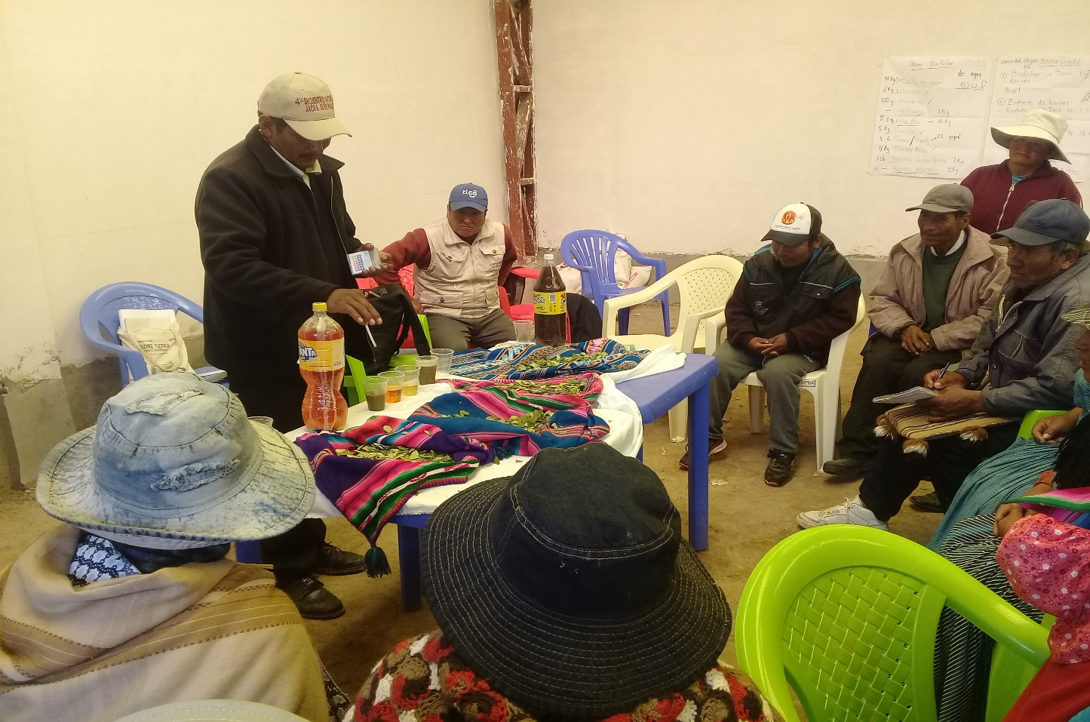



Acerca del proyecto de investigación
OE 1
OE 2
OE 3
Servicios climáticos
PIN/PCP/VC-Pachagrama
Efectividad de
biofoliares
Mecanismos para servicios locales
Introducción
Generación de datos e información/Análisis/ Reportes/Difusión/ Evaluación
Investigación considera la:
RAI – IAP - IA

Slide 4




Contexto del altiplano
Condiciones climáticas
Multirriesgo del tipo extensivo
Variabilidad climática
Incremento en los niveles de riesgo e incertidumbre
Introducción
Estrategias locales
Gestión del riesgo
Época de siembra
Pronósticos local

Slide 5
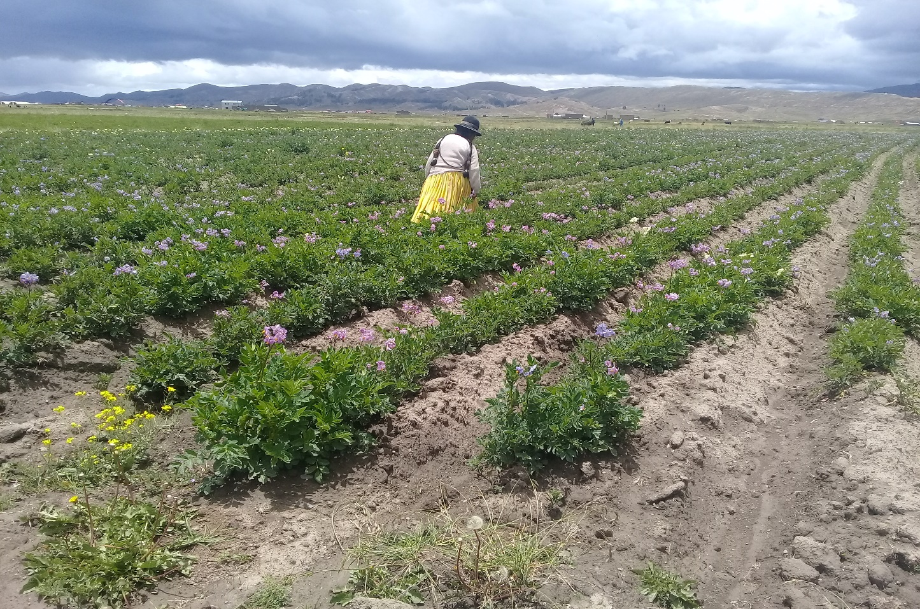


Pregunta
¿Cuáles son los niveles de riesgo de daño y pérdida en el cultivo de papa, respecto de las épocas de siembra tradicionales y las fases fenológicas, derivado de la variabilidad climática?
Hipótesis
La estrategia de las épocas de siembra (adelantada, intermedia y tardía) para el cultivo papa, continua siendo importante para gestionar el riesgo de daños y pérdida de las cosecha para los agricultores de comunidades del altiplano.
Planteamiento de la investigación
Objetivo
Establecer una metodología de análisis de niveles de riesgo de daño y pérdidas, basado en datos históricos del registro Pachagrama, para reflexionar con los productores acerca de la efectividad de las épocas de siembras.

Slide 6
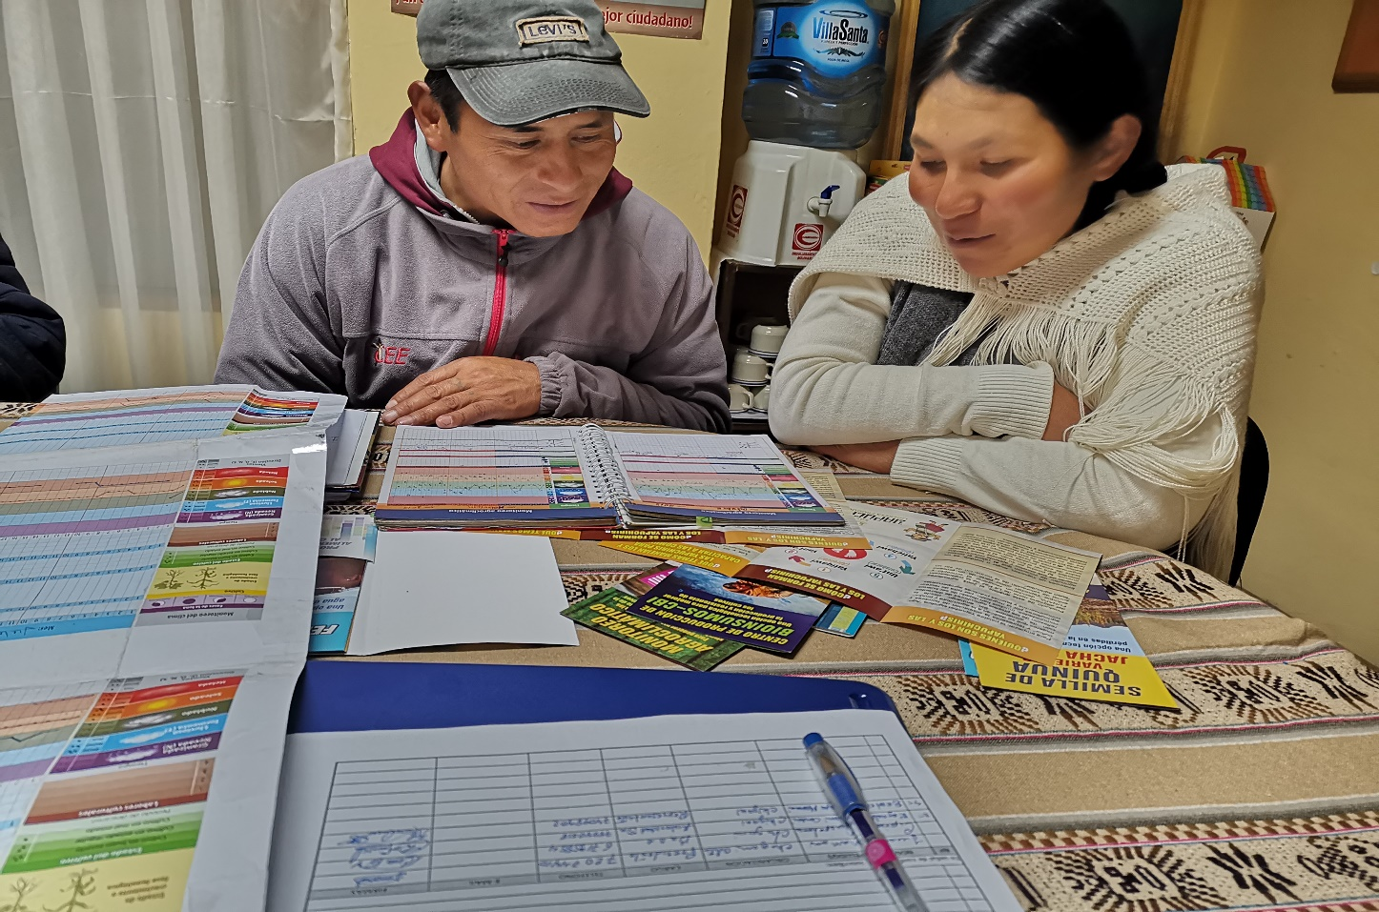

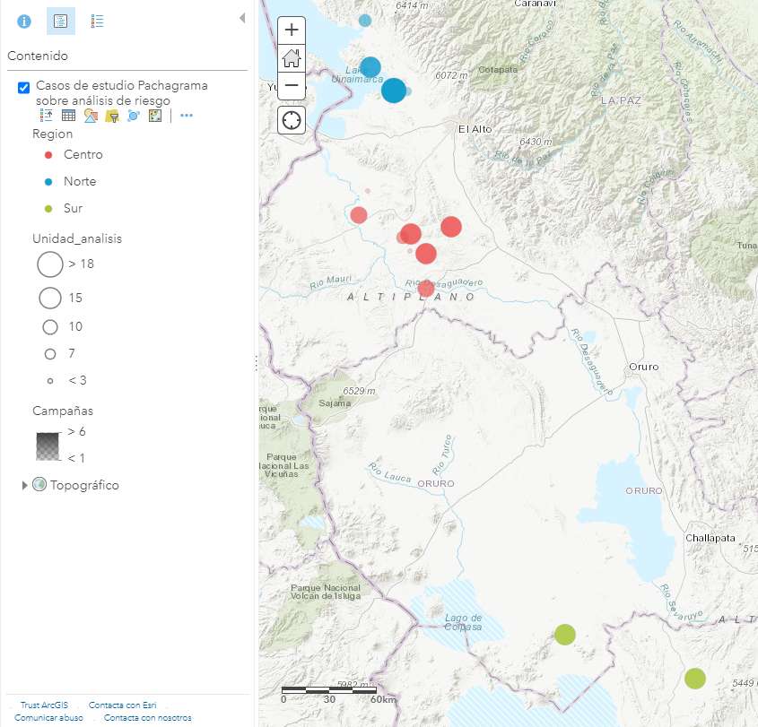
La localización del estudio
Metodología de la investigación

Slide 7
Estudio de casos
Metodología de la investigación
Criterios para seleccionar los casos:
Registros Pachagrama de observadores con datos completos durante el periodo del ciclo de producción.
Datos de al menos un ciclo de producción.
A. Número comunidades y Observadores identificados:
FC Cutusuma – Batallas
LM Yaurichambi – Batallas
FY Chococopa - Achacachi
SQ Sullulluni - Achacachi
C. Épocas de siembra tradicional:
Siembra adelantada (finales de octubre)
Siembra intermedia (inicios de noviembre)
Siembra tardía (finales de noviembre)
B. Número de campaña agrícolas:
2012-2013
2013-2014
2014-2015
2015-2016
2016-2017
2017-2018
D. Etapas fenológicas principales del cultivo papa para variedades de ciclo intermedio (150 días):
Emergencia
Estolonización
Floración
Maduración

Slide 8
Unidad de análisis
E. La unidad de estudio es la época de siembra, identificándose un total de 42, a partir de los datos del registro Pachagrama de cuatro comunidades.
El análisis de los niveles de riesgo de daño en el cultivo se basan en:
El evento climático
La época de siembra
La etapa fenológica del cultivo papa.
Campaña agrícola | FC Cutusuma | LM Yaurichambi | FY Chococopa | SQ Sullulluni | Total casos por campaña agricola
2012-2013 | 3 |  |  |  | 3
2013-2014 | 3 | 3 | 3 | 3 | 12
2014-2015 | 3 |  | 3 | 3 | 9
2015-2016 | 3 | 3 | 3 | 3 | 12
2016-2017 |  |  |  | 3 | 3
2017-2018 |  |  |  | 3 | 3
Total casos por observador | 12 | 6 | 9 | 15 | 42

Slide 9
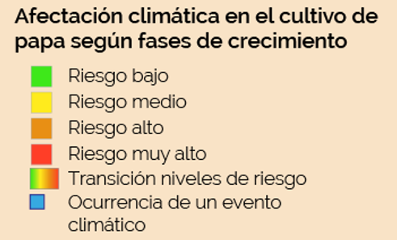

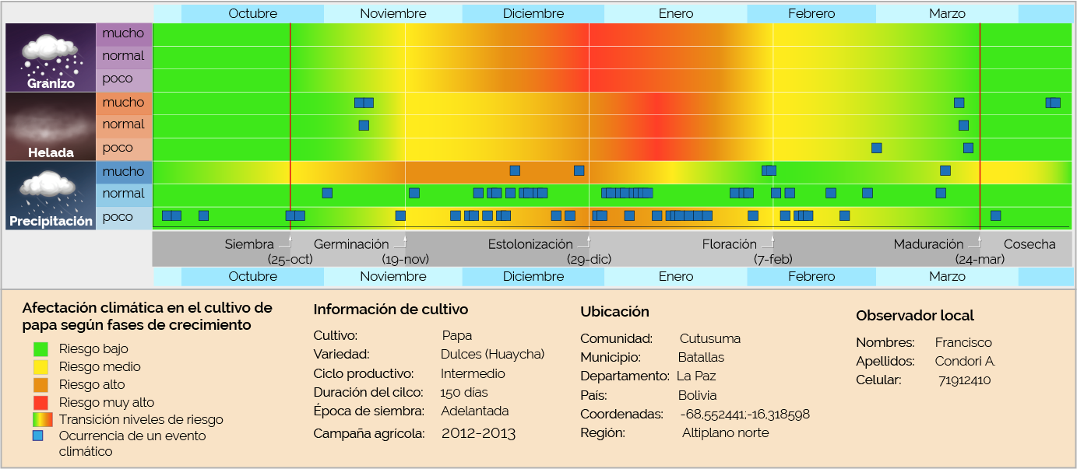

Análisis de riesgo agroclimático
F. Partimos del análisis de riesgo de daño por el método gráfico que ofrece el Pachagrama:
2
1
3
6
4
5
Fuente:
Datos registro Pachagrama

Slide 10


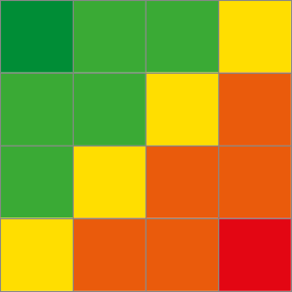


Análisis de riesgo agroclimático
G. Propuesta metodológica: construir una tabla de ponderación (%) para pasar del método gráfico a un análisis por datos numéricos
A mayor intensidad y frecuencia del evento climático adverso y a mayor susceptibilidad del cultivo según su etapa fenológica, mayor es el riesgo de daño o pérdida.
50%
Precipitación
25%
Helada
25%
Granizo
Intensidad
Frecuencia
Intensidad
Frecuencia
Distribución
Susceptibilidad
0
0
Buena
Susceptibilidad
0
Regular
Fase fenológica
1
Fase fenológica
1
Mala
1

Slide 11
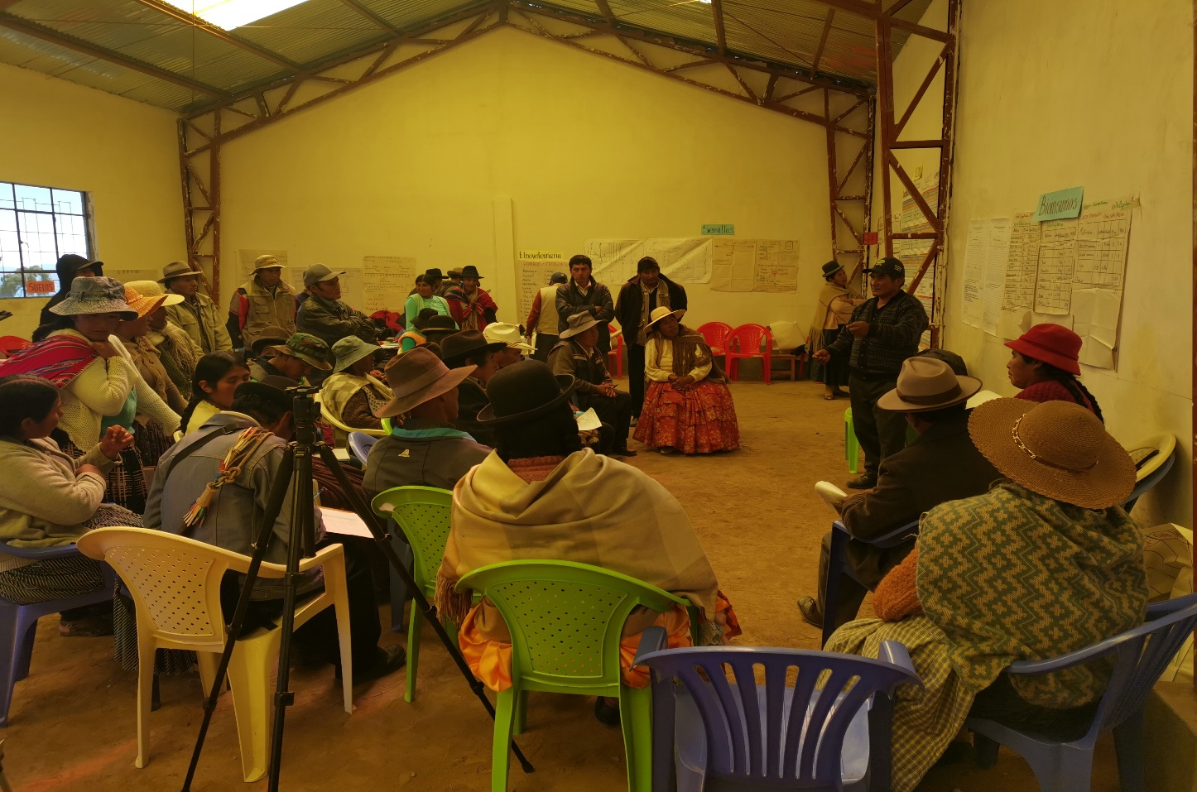
Hallazgos

Slide 12
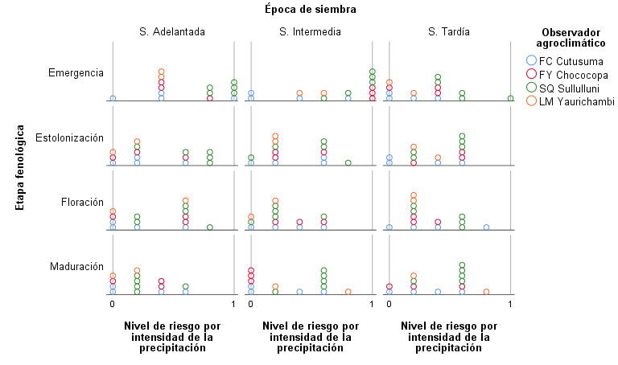
Hallazgos
Precipitación
Intensidad
Siembras tardías muestran menores casos con niveles altos de riesgo.
Existe mayor presión en las primeras etapas fenológicas de desarrollo de los cultivos.
La variación de las precipitaciones a partir del análisis de intensidad (mucho, normal o poco) constituye un factor que incrementa el nivel de riesgo en casi todas las épocas de siembra y etapas de crecimiento del cultivo.

Slide 13
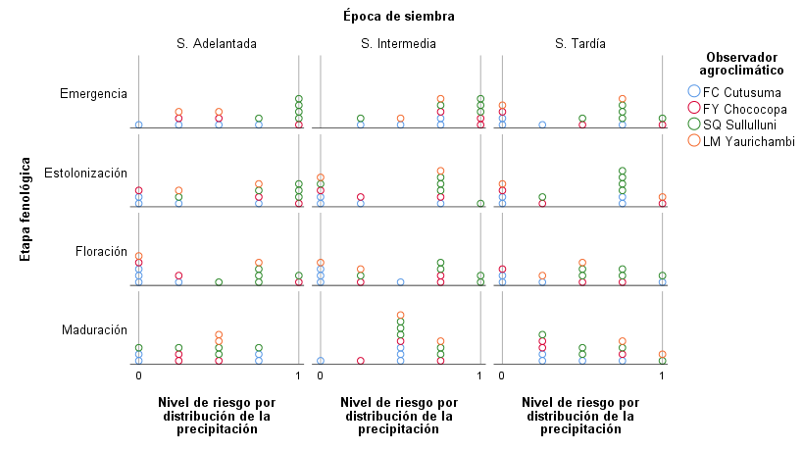
Hallazgos
Precipitación
Distribución
Siembras tardías muestran menores casos con niveles altos de riesgo.
Existe mayor presión en las primeras etapas de desarrollo para las épocas de siembra adelantada e intermedia.
La variación de las precipitaciones a partir de análisis de su distribución constituye un factor que incrementa el nivel de riesgo en casi todas las épocas y etapas de crecimiento del cultivo.

Slide 14
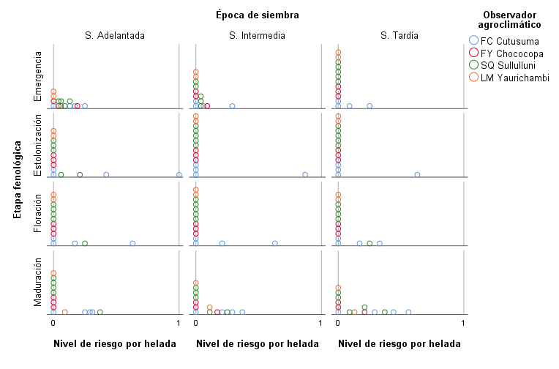
Hallazgos
Helada
Siembras intermedias y tardías muestran menores casos con niveles bajos de riesgo por helada.
Existe mayor presión por helada en la emergencia para las siembras adelantadas y en la maduración para siembras intermedias y tardías.
Se observan casos con mayor recurrencia de helada tempranas para las siembras anticipadas y helada tardías para las siembra intermedias y tardías.

Slide 15
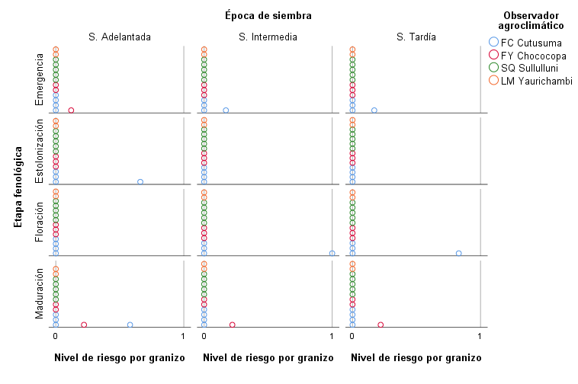
Hallazgos
Granizo
En su mayoría, se observa baja ocurrencia en niveles de riesgo bajo.
El granizo de alta intensidad puede causar daños considerables en la etapa de floración
Dada la naturaleza del granizo, constituye un menor riesgo en relación a los anteriores eventos estudiados.

Slide 16
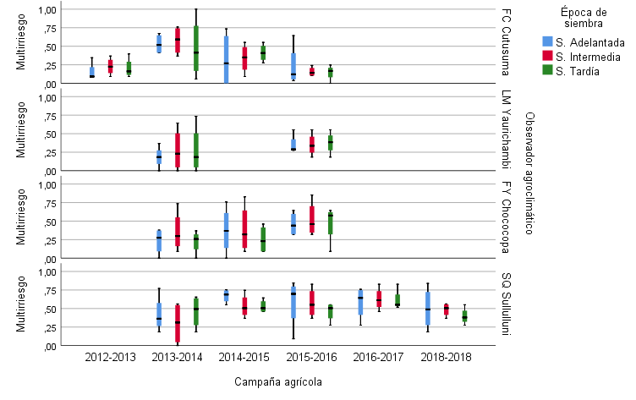
Hallazgos
Seguimos repensando sobre el valor estratégico del manejo de las épocas de siembra para reducir el riesgo frente a la estrategia de aplicación de medidas para gestionar el riesgo desde el manejo del cultivo.

Slide 17
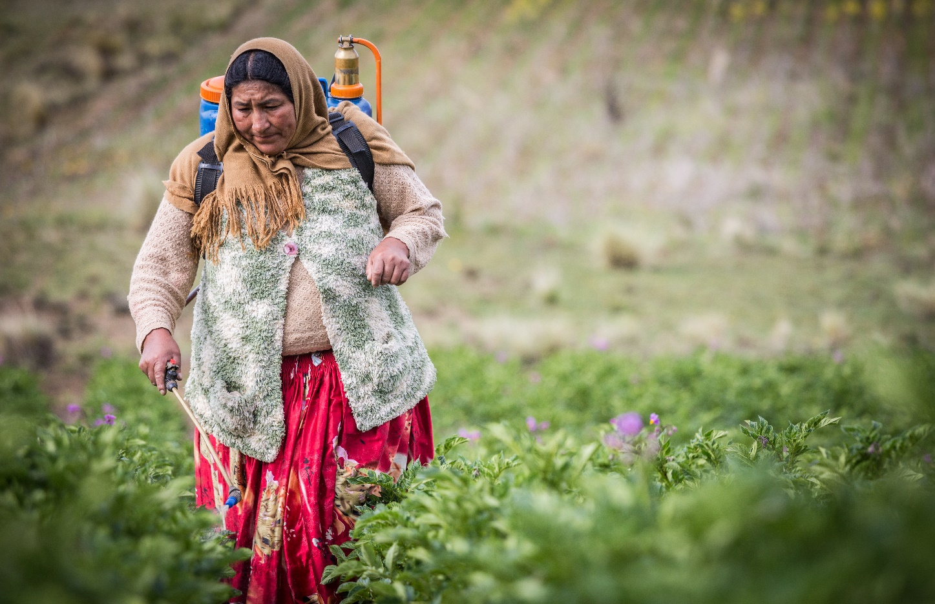
Preliminarmente se establece que el comportamiento variable de las precipitaciones han sido más favorables para las siembras tardías en su mayoría, sin embargo, se observa mayor riesgo sobre la primeras etapas de desarrollo del cultivo papa (emergencia, estolonización).
Se observa que las heladas afectan más en la etapas iniciales de crecimiento de las siembras anticipadas y las últimas etapas de las siembras tardías.
La ocurrencia de granizos tiene una menor incidencia sobre los casos analizados.
El análisis del riesgo agroclimático a partir de los datos del registro Pachagrama constituye un nuevo producto para su difusión a los agricultores del proyecto.
Se observa diferencias en cuánto a niveles de riesgo de daño que pueden ser reducidos a partir de la tomas de decisiones sobre la época de siembra.
A manera de conclusiones

Slide 18
Existe la necesidad de explorar métodos para calibrar las ponderaciones de riesgo que provengan de experimentos o mediciones en campo para determinar el riesgo de forma más precisa.
Se requiere ampliar en número de unidades de análisis considerando, por un lado un horizonte temporal más amplio y por otro mayor escala espacial.
Se requiere probar el análisis evaluando los niveles de riesgo a partir de la tomas de decisiones sobre la época de siembra por agricultores dentro de una misma campaña agrícola y comunidad.
A manera de recomendaciones

Slide 19
Incorporar el análisis de riesgo en los reportes de monitoreo climático en las comunidades de investigación para la campaña 2019-2020.
Aplicación

Slide 20
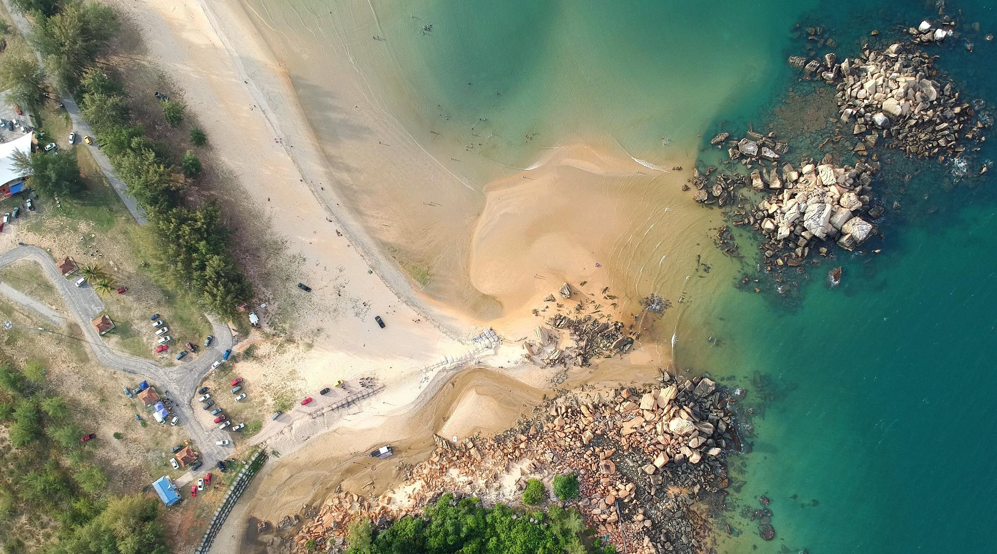




Gracias
Eleodoro Baldiviezo
+591 71901783
prosuco.elio@gmail.com
www.prosuco.org
Notes:
Agradecimientos: Observadores, al equipo de PROSUCO y la Fundación McKnight

